Slide 1
ДОНОВІТ-ВС®
Ліки від раку
Заслужений лікар України, доктор медичних наук, начальник відділення Головного військового клінічного шпиталю Міністерства оборони України Володимир Собецький.
Генеральний директор ТОВ "Науково-виробнича фірма АКСОМЕД", к.т.н., доцент Геннадій Аксьонов
E-mail: agn1942@gmail.com; Web: aksomed.kiev.ua

Slide 2
ДОНОВІТ-ВС®
Основної лікуючей
речовиною є ацетилбензоїлаконін.
Застосовується у нетоксичному дозуванні.
Дозується за допомогою
високоефективної
рідинної хроматографії. Початкова терапевтична доза ацетилбензоїлаконіну становить у середньому 4-5 мкг при масі хворого 60-80 кг. Залежно від діагнозу та стадії лікування або профілактики раку добова доза, що рекомендується, може варіювати від 5 до 30 мкг.

Slide 3
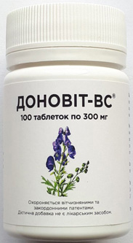
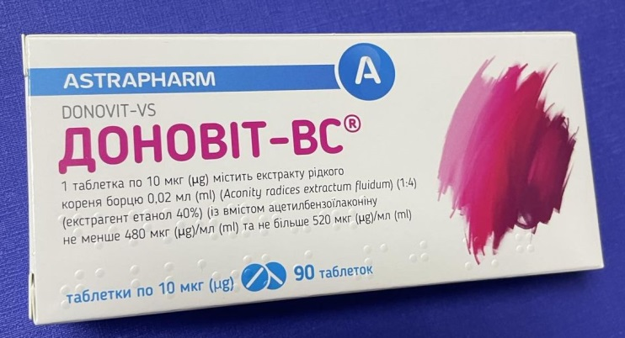
ДОНОВІТ-ВС®
25 років наукових
досліджень у 15 науково-дослідних медичних закладах.
В 2003 р. зареєстрований як БАД, в 2021 р. як ліки.

Slide 4
Доновіт-ВС® має такі властивості:
зміцнює імунну систему;
виявляє антиангіогенні властивості;
має радіопротекторні властивості;
є потужним антиоксидантом;
5) має антитоксичні та
6) цитостатичні властивості;
7) має протизапальні властивості;
8) прискорює проходження нейроімпульсів;
9) виявляє знеболювальну властивість;
10) "капсулює" пухлину.

Slide 5
ДОНОВІТ-ВС®
Захищає імунну
систему за рахунок підвищення
активності Т- та В-лімфоцитів, фагоцитів, що беруть участь у придушенні пухлинного процесу (особливо важливі при хіміотерапії).
ДОНОНВІТ-ВС призводить до значного
відновлення показників
клітинного, гуморального та неспецифічного імунітету, а саме: CD3+, CD19+, CD56+, ЦВК (Циркулюючі Імунні Комплекси), ФА (Фагоцитарна Активність) та ФІ (Фагоцитарний Індекс).
ДОНОВІТ-ВС зміцнює імунну систему людини, покращує боротьбу організму із хвороботворними мікроорганізмами.

Slide 6
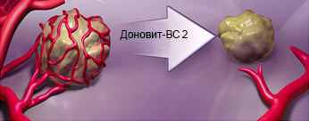
ДОНОВІТ-ВС®
Має антиангіогенну
властивість.
Блокує ендотеліальний фактор
зростання пухлинних судин.
Підвищує ефективність променевої та
хіміотерапії.
Підвищує загальне виживання.
Поліпшує якість життя.
ДОНОВІТ-ВС®

Slide 7
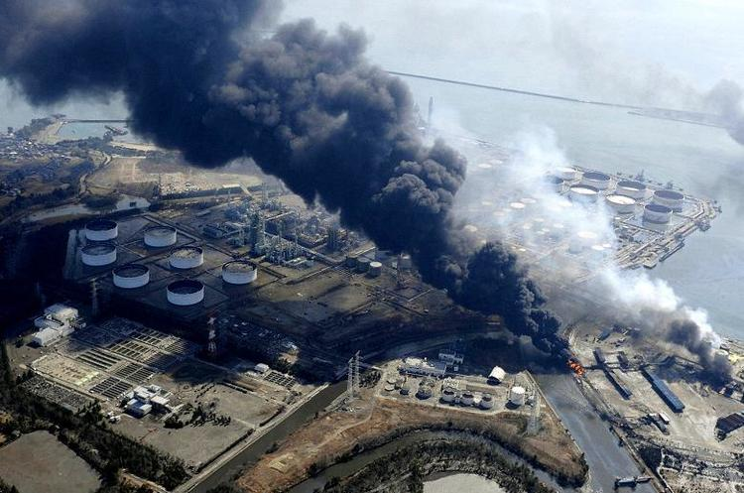
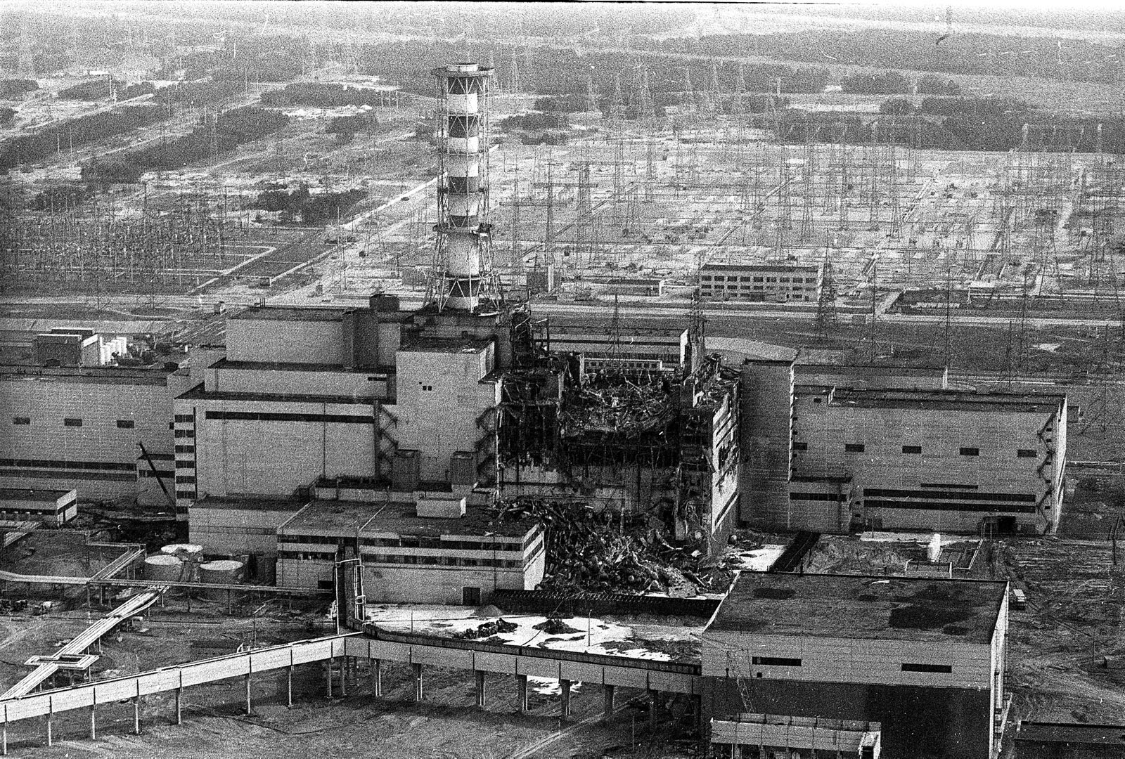
ДОНОВІТ-ВС®
За критерієм
пострадіаційної загибелі тварин,
Доновіт-ВС® має значну
радіозахисну дією в діапазоні поглинання доз опромінення до 5 Грей.
Може використовуватися як радіопротектор.
JAPAN
ФУКУСІМА
ЧОРНОБИЛЬ

Slide 8
ДОНОВІТ-ВС®
4 етапи ефективного використання
Доновіт-ВС® при онкопатологіях:
1.Профілактика раку з генетичною
схильністю та схильністю
канцерогенним впливам (підвищена радіація, вживання канцерогенних продуктів, перебування у канцерогенно-небезпечному середовищі).
2. Передопераційний етап
(«капсулювання» пухлини, передопераційне зміцнення імунітету).
3. Хіміо- та/або променева терапія (онкохворі легше їх переносять, а хіміотерапія та/або променева терапія більш ефективні).
4. Профілактика метастазування, зменшення кількості метастазів

Slide 9
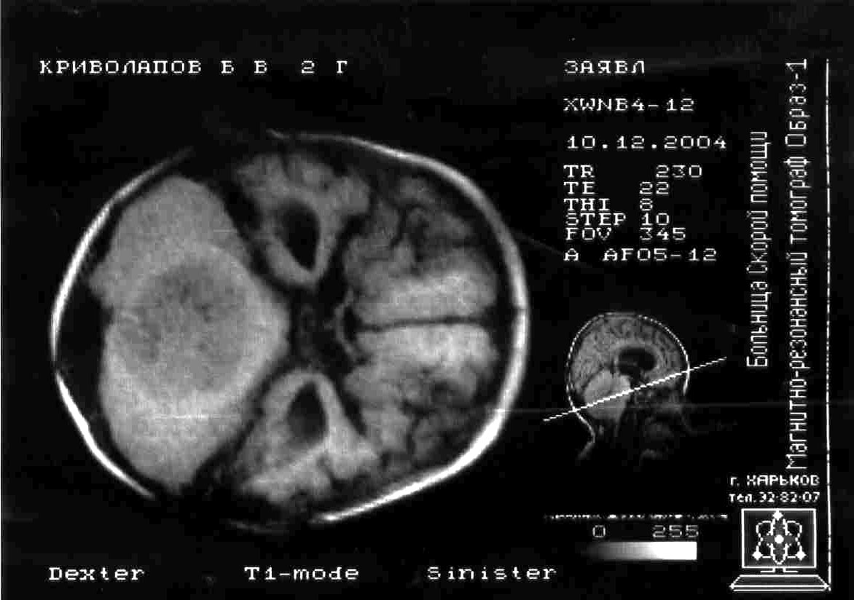
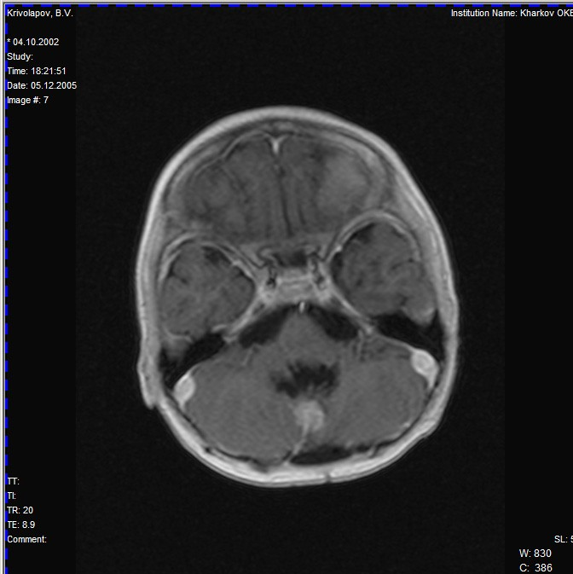
ДОНОВІТ-ВС®
Медуллобластома черв'яка мозочка і IV шлуночка.
МРТ 12.10.2004
Медуллобластома черв'яка мозочка та IV шлуночка після комплексного лікування препаратом Доновіт-ВС.
МРТ 05.12.2005.

Slide 10
ДОНОВІТ-ВС®
1
2
1. Новоутворення мозку (до лікування).
10 березня 2004 р.
2. Зменшення пухлини у процесі комплексного лікування з Доновіт-ВС.
6 травня 2004 р.
3
3. Подальше зменшення пухлини в процесі комплексного лікування із застосуванням Доновіту-ВС.
9 липня 2004 р.

Slide 11
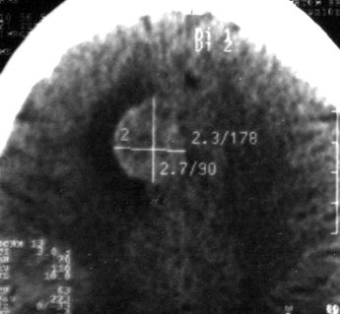
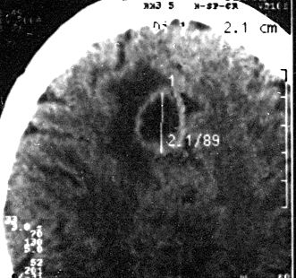
ДОНОВІТ-ВС®
Меланома (метастаз у головний мозок) до проведення курсу променевої терапії та застосування препарату «Доновит-ВС». 21.09.04.
Меланома (метастазування в головний мозок) – зменшення обсягу та утворення «капсули» після променевої терапії із застосуванням препарату «Доновіт-ВС».
1.11.04.

Slide 12
ДОНОВІТ-ВС®
Висновки
«Доновіт-ВС®» збільшує термін
безрецидивного перебігу онкозахворювань.
Підвищує якість та тривалість
життя пацієнтів. Загальні променеві реакції
(головний біль, нудота, запаморочення, зміни в аналізах крові) були значно меншими у хворих, які отримували Доновіт-ВС одночасно з променевою або хіміотерапією.
Передопераційне застосування препарату покращує можливість кращого оперативного втручання.
«Доновіт-ВС®» захищає організм онкологічних хворих від метастазування до 93%.
Таким чином, Доновіт-ВС може бути одним з найбільш ефективних препаратів у сучасній терапії онкопатологій.

